Slide 1
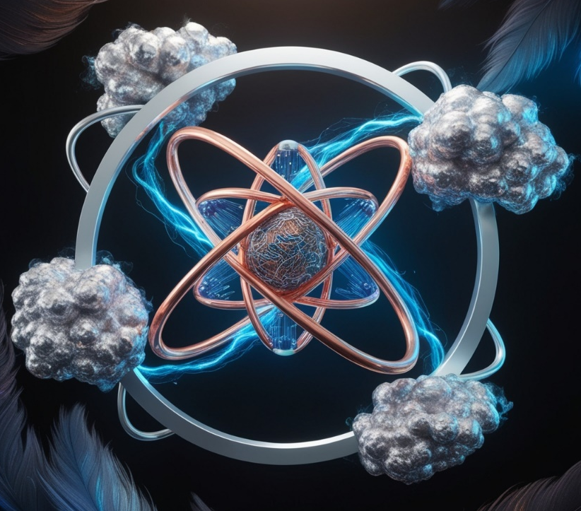
Использование искусственного интеллекта: инновации в преподавании и обучении
Учитель физики и информатики
Иманжанова Лаула Мәдениетқызы

Slide 2
№ | ссылки | Примечание
1 | https://chatgpt.com/ | Чат-бот, который генерирует тексты
2 | https://app.leonardo.ai/ | Платформа на основе текстовых описаний генерирует изображения
3 | https://app.clipchamp.com | видеоредактор, доступный через веб- браузер, который предлагает множество функций для редактирования видео
4 | https://www.canva.com/ | онлайн-платформа для графического дизайнa
5 | https://coggle.it | Для создания ментальных карт и диаграмм
6 | https://pandoc.org/try/ https://gamma.app/ | Для создания презентаций
7 | https://gemini.google.com | Генерировать текст, распозновать изображение

Slide 3
https://chatgpt.com/c/c002671f-90cd-47a5-97a9-5737ad3789d7

Slide 4
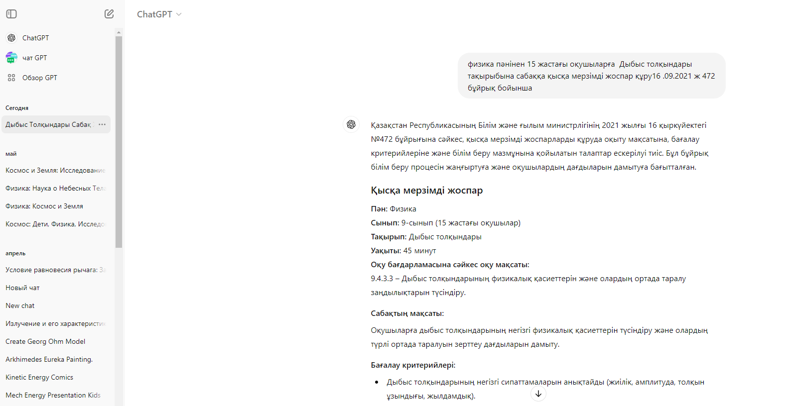
Создание КСП с помощью Chat GPT

Slide 5
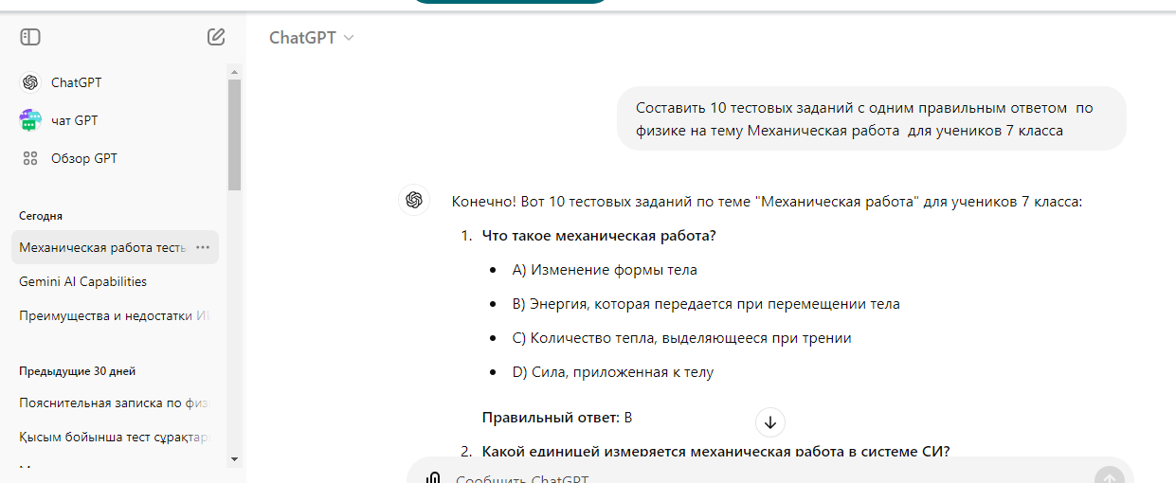
Составление тестовых заданий с помощью Chat GPT
https://chatgpt.com/c/5d4b708a-c8ad-485f-9ec9-840cfd0e701a

Slide 6
Платформа, использующая искусственный интеллект для создания и редактирования цифрового контента. Она предназначена для художников, дизайнеров и разработчиков игр, предоставляя инструменты для генерации изображений, текстур, 3D-моделей и других видов визуального контента

Slide 7
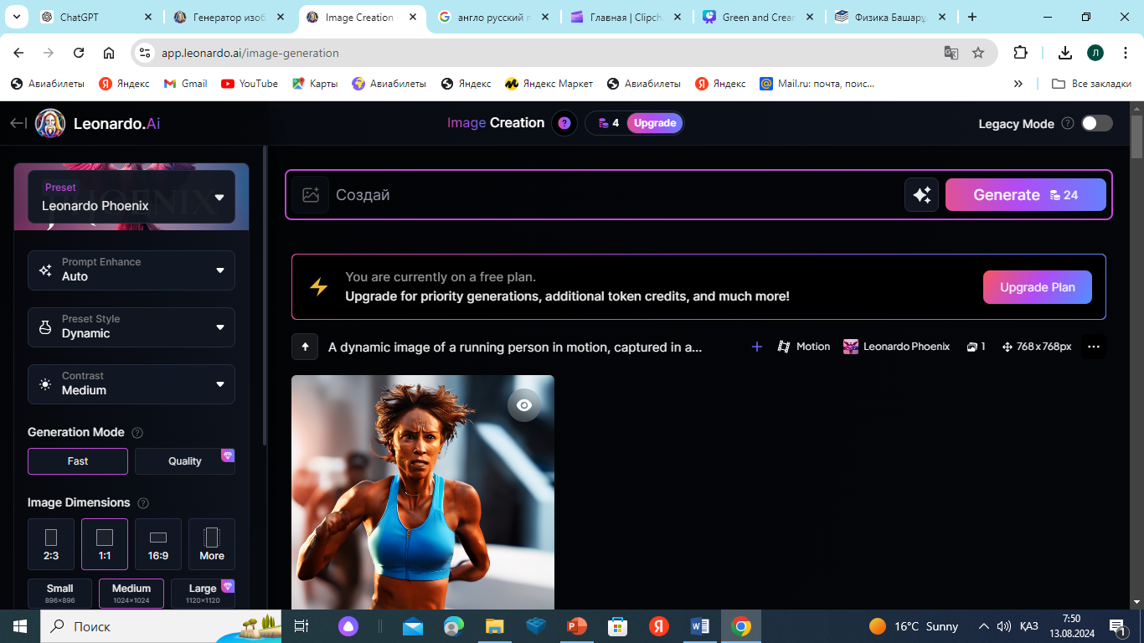
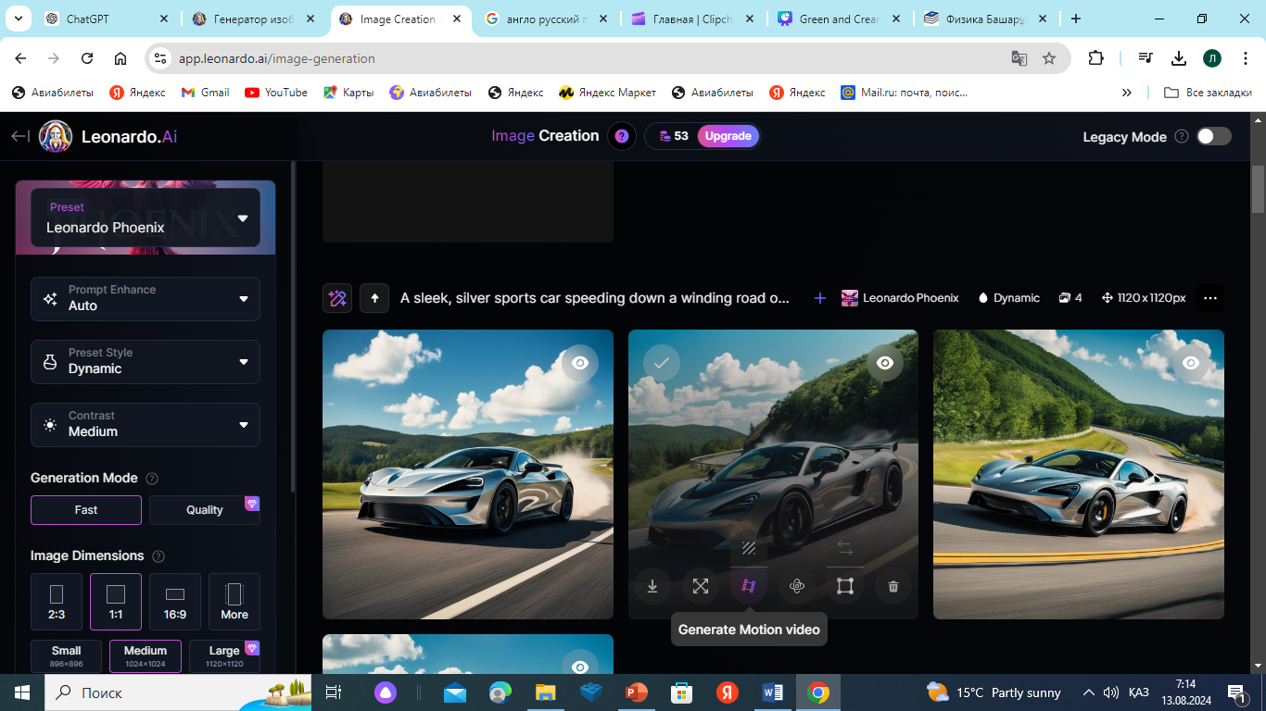
https://app.leonardo.ai/image-generation

Slide 9
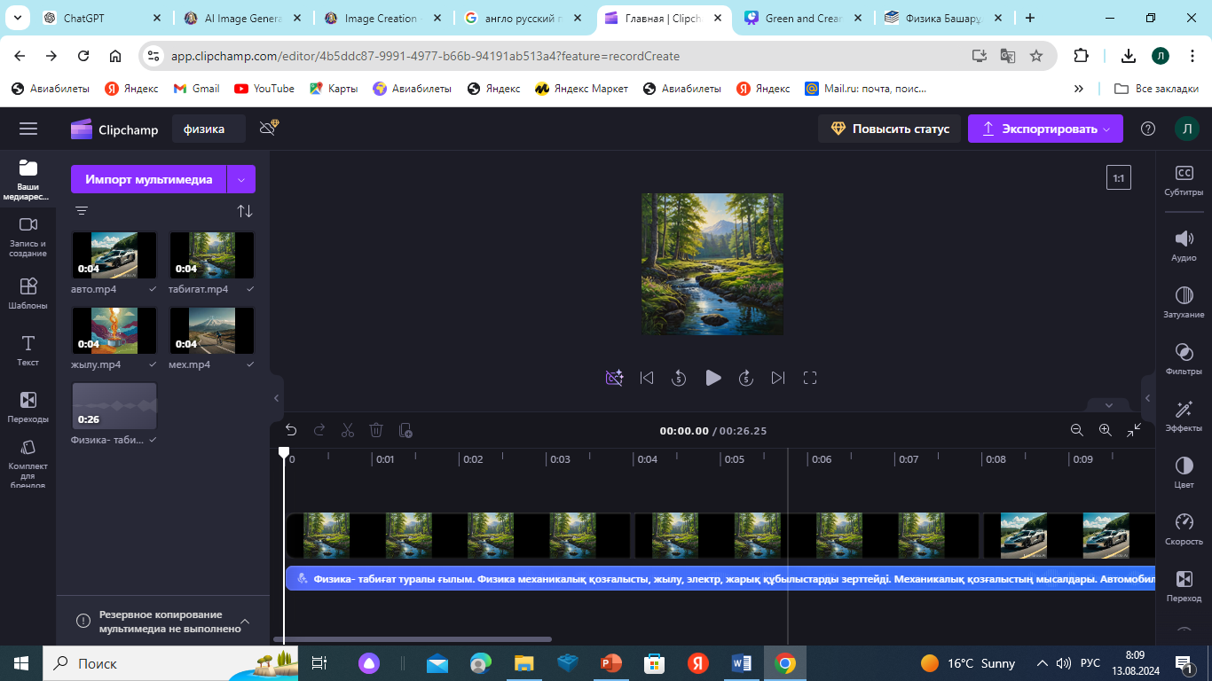
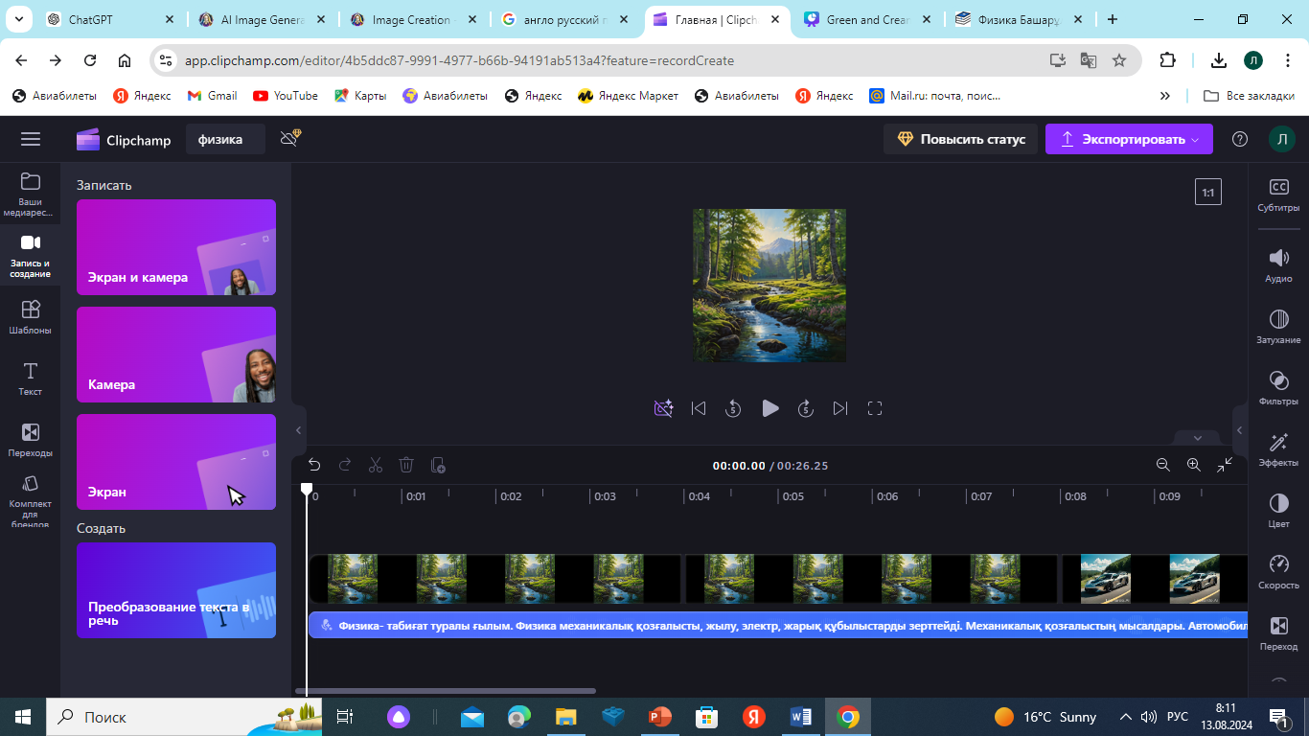
Clipchamp — Он позволяет пользователям создавать, редактировать и публиковать видеофайлы, а также работать с различными форматами и разрешениями.
https://app.clipchamp.com/

Slide 10
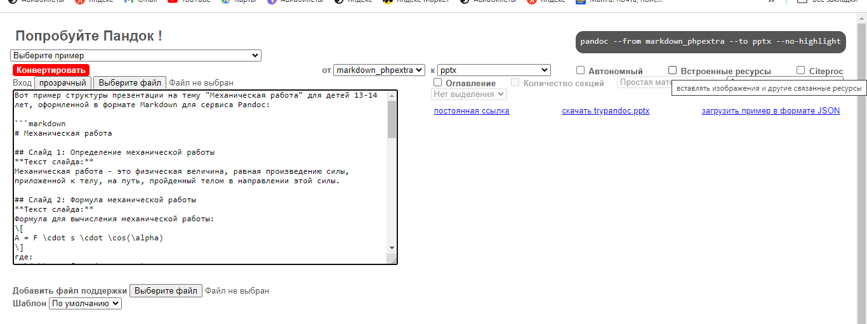
Создание презентации
Создай код презентации Механическая работа для детей 13-14 лет опишите слайды по структуре определение.
формат кода markdown сервиса pandoc
пример;
# тема..
## слайд 1 название слайда
текст слайда

Slide 11
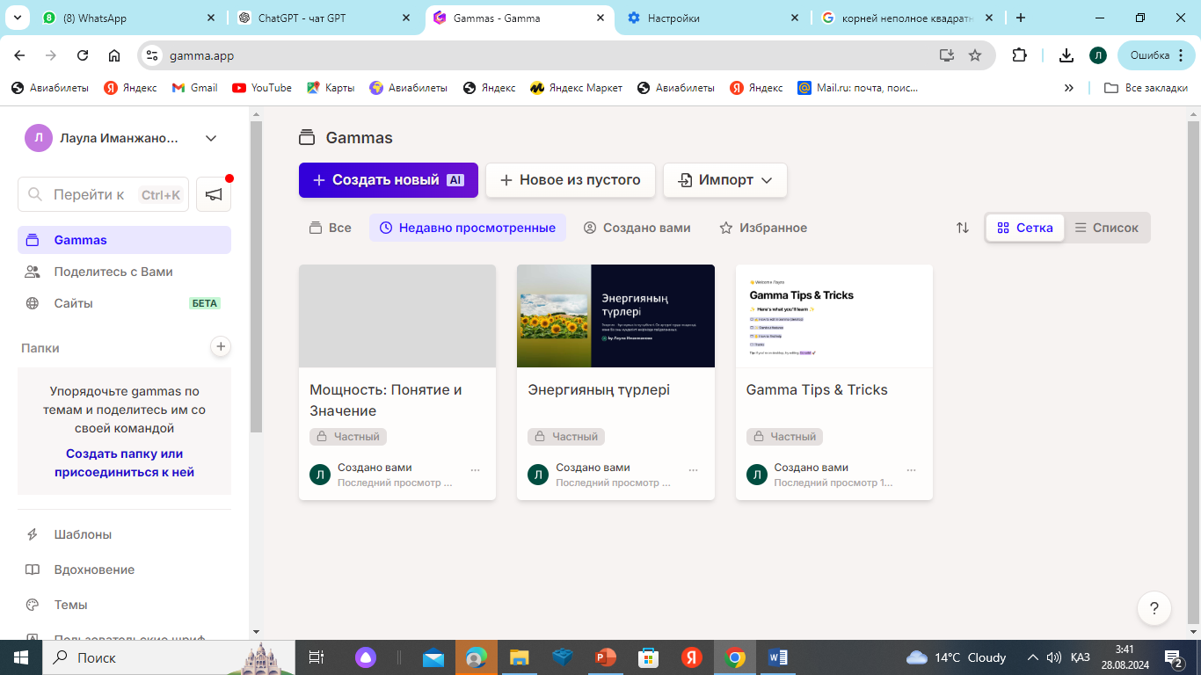
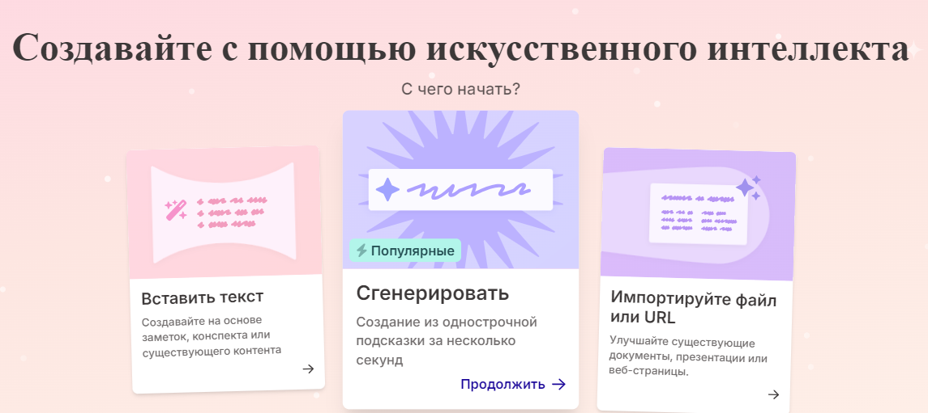
Создание презентации
https://gamma.app это инновационная платформа, предназначенная для создания презентаций, документов и веб-страниц с помощью искусственного интеллекта

Slide 12
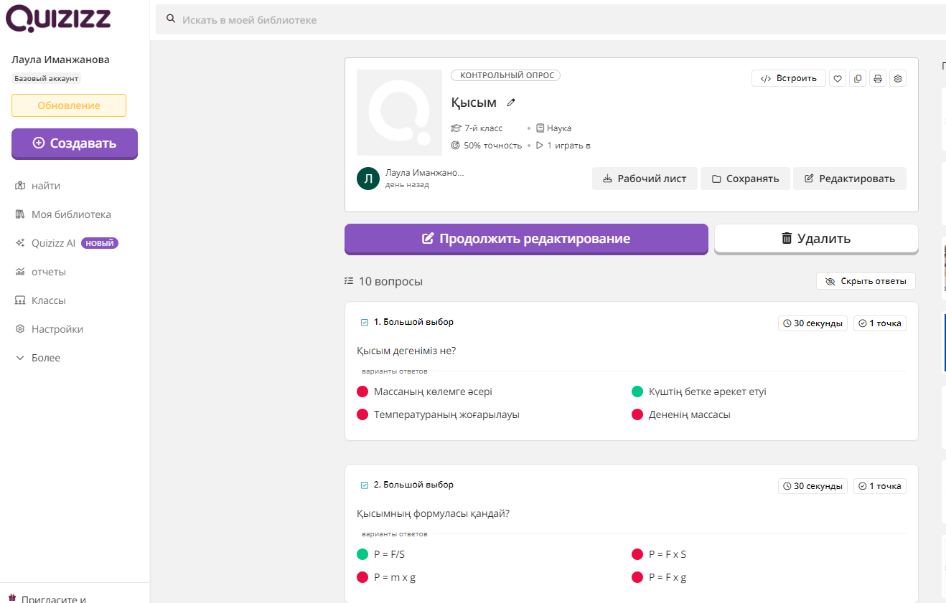
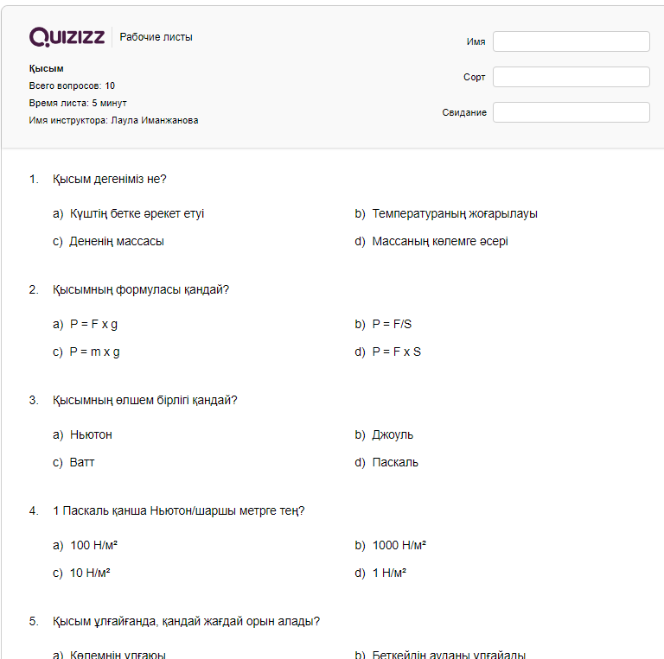
Оценка знаний
Quizizz – платформа обладает множеством возможностей, которые делают её полезным инструментом для обучения и оценки знаний

Slide 13
НАЗАРЛАРЫҢЫЗҒА
РАХМЕТ!

